Slide 1
Informatiesessie
Omgaan met geld

Slide 2
Agenda
Administratie doen
Betalen
Nakijken
Inkomsten
Uitgaven
Verzekeren
Schulden oplossen
Phishing

Slide 3
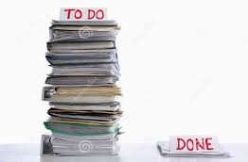
Administratie doen

Slide 4
Beslis wat je met de post moet doen
Bewaren
Weggooien

Slide 5
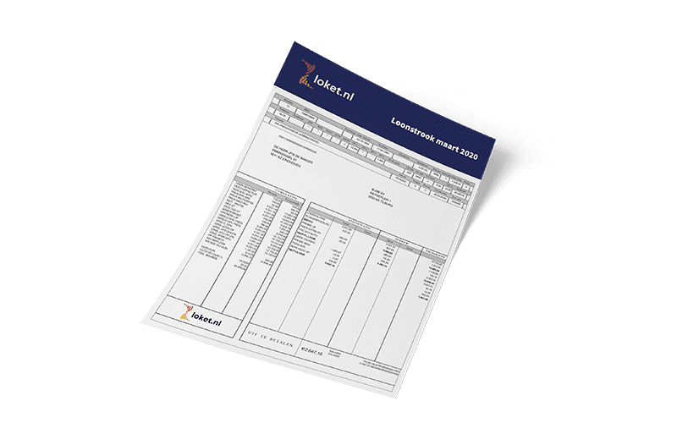
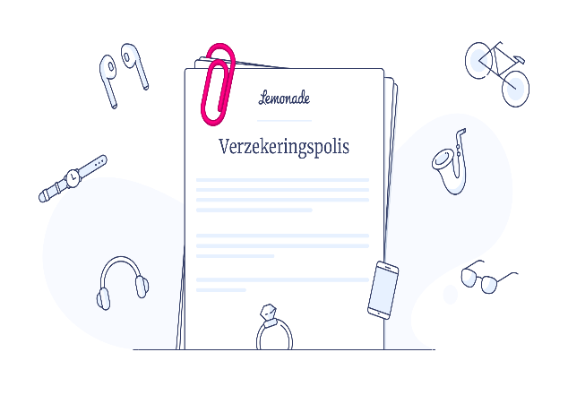
Bewaren
Arbeidsovereenkomst
Loonstrookje
Belastingpapieren
Huurovereenkomst
Energieovereenkomst
Verzekeringspolissen

Slide 6
Weggooien
Reclame
Kranten

Slide 7
Betalen
Rekeningen via post & Rekeningen via E-mail
Rekeningen moet je op tijd betalen.
Op de rekeningen staat de datum waarop het geld betaald moet zijn
Schrijf op de rekeningen wanneer je het geld hebt betaald

Slide 8
Wanneer je een rekening ontvangt
Weet je niet of het klopt ? Neem dan contact op met de organisatie die de rekening heeft gestuurd
Betaal de rekening op tijd
Heb je niet genoeg geld om de rekening te betalen? Overleg met je begeleider
Neem contact op met de organisatie om dit te vertellen

Slide 9
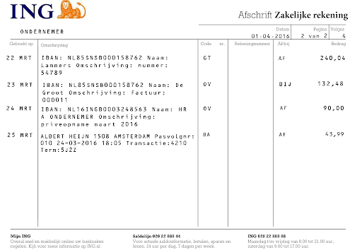
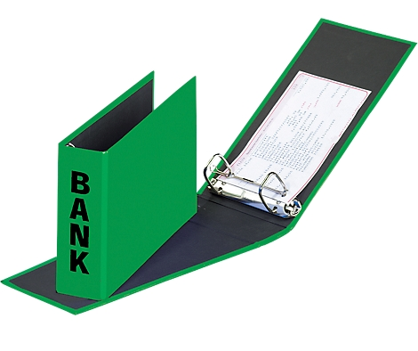
Nakijken
Controleer betalingen altijd
Zijn alle rekeningen betaald?
Doe de afschriften van de bank in het mapje

Slide 10
Inkomsten & Uitgaven

Slide 11
Inkomsten
Inkomsten van de gemeente
Belastingdienst
Salaris
(6) Inkomen (Economiepagina.com) - YouTube

Slide 12
Nieuwe woorden
Vaardigheden = skills
Financiële = financial
Rekeningen = accounts
Toekenningen = awards
Bezwaar = objection
Bewaren = save
Arbeidscontract = work contract
Uitkering = dole
Belasting = tax
Huur = rent
Verzekering = Insurance
Abonnementen = subscriptions
Betaal = Pay
Bankafschriften = Bank statements
Leningen = loans
Perforator = Hole puncher
Map = folder
Er niet eens zijn = disagree
Inkome = income
Hoeveelheid = quantity
Gemeente = municipality
Schulden = debt
Omstandigheden = Circumstances
Tegemoetkoming = Contribution
Arbeid = work
Bijzondere bijstand = special assistance
65-plussers = old people

Slide 13
Uitgaven
Vaste lasten
Boodschappen
Huishoudelijk
http://www.youtube.com/watch?v=PIgqKkKf_Ro

Slide 14
Verzekeren
Een verzekering is een contract met een bedrijf. Zo’n bedrijf heet een verzekeringsmaatschappij
De verzekeringsmaatschappij betaalt geld als jou iets overkomt wat je van tevoren niet wist dat ging gebeuren
Voor een verzekering betaal je premie (= geld). De verzekeringsmaatschappij bepaalt de hoogte van het bedrag. Meestal betaal je de premie per maand.

Slide 15
De zorgverzekering
De basiszorgverzekering is verplicht voor iedereen die in Nederland woont
Deze verzekering dekt de zorg van bijvoorbeeld huisarts, ziekenhuis of apotheek
Voor de zorgverzekering betaal je maandelijks een bedrag aan premie
Jongeren tot 18 jaar zijn gratis verzekerd via hun ouders
Daarnaast kan iedereen zich (vrijwillig) aanvullend verzekeren voor kosten die de basiszorgverzekering niet betaalt
Als je te laag bent verzekerd, betaalt de verzekeringsmaatschappij maar een deel van de schade
Als je te hoog bent verzekerd, betaal je te veel premie

Slide 16
Het eigen risico
Iedereen van 18 jaar en ouder betaalt een verplicht eigen risico van 385 euro per jaar voor de basisverzekering
De eerste 385 Euro aan medische kosten die vergoed worden via de basisverzekering, moet je zelf betalen. Daarna pas gaat de verzekeringsmaatschappij de kosten betalen

Slide 17
De eigen bijdrage
Met een basisverzekering worden veel zorgkosten vergoed
Maar voor sommige zorgkosten geldt een eigen bijdrage
Dit betekent dat je een deel van het bedrag zelf moet betalen
Op deze pagina lees je wanneer je een eigen bijdrage moet betalen en wat het verschil is met het eigen risico

Slide 18
Inboedelverzekering
Inboedel zijn alle spullen die in je woning staan: meubels , apparaten , kleding , boeken….
De inboedelverzekering betaalt geld als je door brand of inbraak schade hebt aan je inboedel

Slide 19
Aansprakelijkheidsverzekering
Betekent dat je door een andere persoon wordt aangesproken voor iets dat je (per ongeluk ) gedaan hebt

Slide 20
Schulden oplossen
Geen schulden maken is natuurlijk het beste. Dit doe je door:
Op tijd alle rekeningen betalen
Geen leningen afsluiten, geen geld lenen van kennissen
Niet meer geld uitgeven dan je hebt
Wat geld bewaren op een spaarrekening voor onverwachte rekeningen of zaken die je in de toekomst moet betalen
Betaal de volgende rekeningen altijd eerst voordat je geld uitgeeft aan andere dingen:
Huur
Energierekening
Waterrekening
Zorgrekening

Slide 21
Schulden lopen snel op
Schuld = als iemand of een organisatie geld van jou tegoed heeft
Als je schulden krijgt, wordt de schuld steeds hoger
Een schuld van 200 Euro kan dan heel snel stijgen naar 500 Eur en dan wordt het moeilijker om het terug te betalen
Kijk maar eens hoe snel de kosten kunnen oplopen
Een herinnering kost nog niets
Een aanmaning kan 25 Euro kosten
Een incassobureau kost al snel 75 Euro
En als schuld al bij de deurwaarder komt, dan kost dit nog meer (dagvaarding, vonnis) dit kan oplopen tot vele honderden euro’s

Slide 22
Stappenplan
Het is belangrijk dat je weet waarom je schulden hebt gekregen
Met een maandbegroting zie je welke inkomsten en uitgaven je hebt.
Misschien heb je recht op extra inkomsten of kan je jouw uitgaven omlaag brengen. Daar moet je het volgende doen :
Maak een maandbegroting .
Schrijf al je schulden op. Bij welke bedrijven heb je een schuld en welk bedrag moet je nog betalen?
De maandbegroting laat zien hoeveel geld je iedere maand over hebt om je schulden af te betalen

Slide 23
Stappenplan
Maandbegroting
Trek de inkomsten en uitgaven
Weet of je geeld overhoudt
Gebruik dat bedrag om de achterstanden te betalen
Bel & Spreek met alle instanties

Slide 24
Phishing
Phishing is een vorm van internetfraude waarbij internetcriminelen proberen persoonlijke gegevens of wachtwoorden te stelen

Slide 25
Vragen?

